Slide 1

4º Mostra de Produção Cientifica e Tecnológica
4ª Mostra de Produção Científica e Tecnológica (4º MPCT)
3° Seminário de Extensão IFRS (3º SEMEX)
Streaming de vídeo usando redes TCP/IP em Robótica Móvel
Marcos Vinicius Scholl, Larissa Silva e Gomes
marcos.vinicius.scholl@gmail.com larissaesilva@gmail.com
Carlos Rodrigues Rocha
carlos.rocha@riogrande.ifrs.edu.br
orientador
Outubro/2014

Slide 2
4º Mostra de Produção Cientifica e Tecnológica
Motivação
Streaming de vídeo usando redes TCP/IP em Robótica Móvel
2/14

Slide 3
4º Mostra de Produção Cientifica e Tecnológica
Tecnologias Utilizadas.
  Hardware:
    Raspberry Pi
    Câmera 5mpx
    Cabo de rede ou Dongle Wifi
  Software:
    Unix-Like, Windows
    Python
    Gstreamer
Streaming de vídeo usando redes TCP/IP em Robótica Móvel
/14

Slide 4
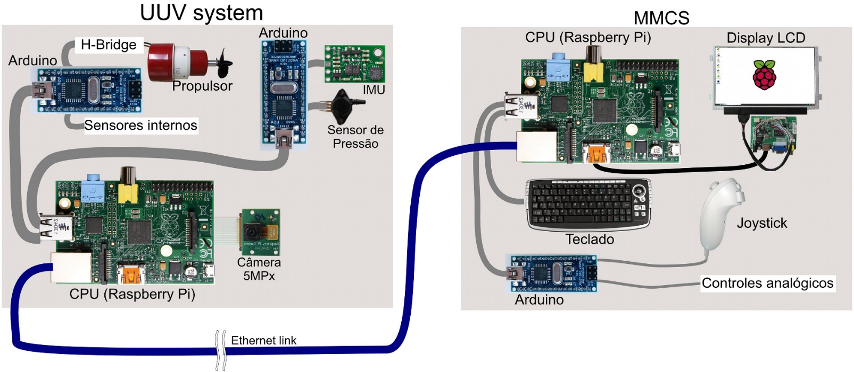
4º Mostra de Produção Cientifica e Tecnológica
Hardware da Plataforma
Streaming de vídeo usando redes TCP/IP em Robótica Móvel
/14

Slide 5
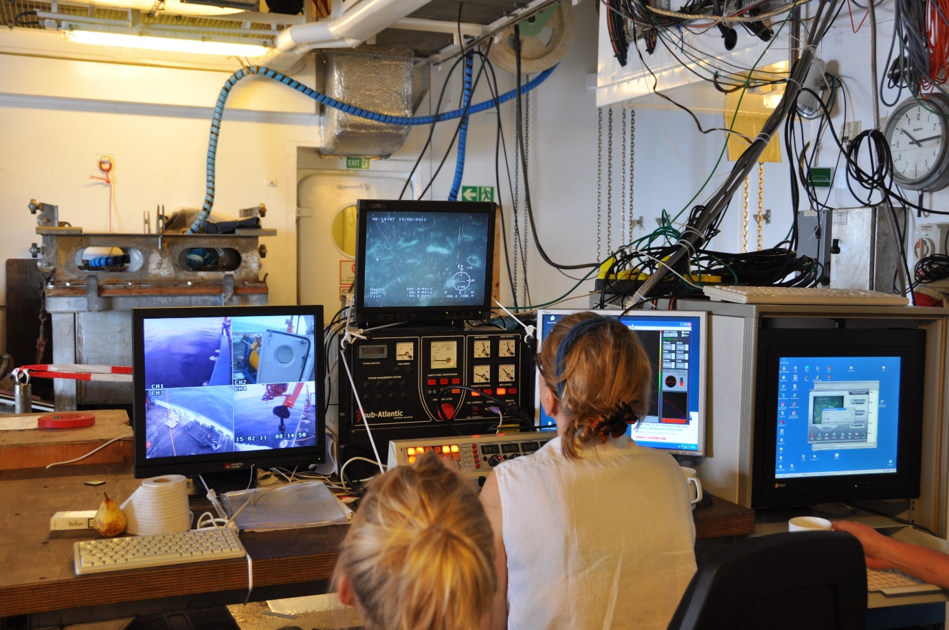
4º Mostra de Produção Cientifica e Tecnológica
O que é o Streaming de Video
http://genus.zmaw.de/ROV-Video-Clips.2174+M55e234dd01a.0.html
Streaming de vídeo usando redes TCP/IP em Robótica Móvel
/14

Slide 6
4º Mostra de Produção Cientifica e Tecnológica
O problema?
Solução
  Protocolos de Transporte
    TCP (Transmission Control Protocol)
    UDP (User Datagram Protocol)
    RTP (Real-time Transport Protocol)
Streaming de vídeo usando redes TCP/IP em Robótica Móvel
/14

Slide 7
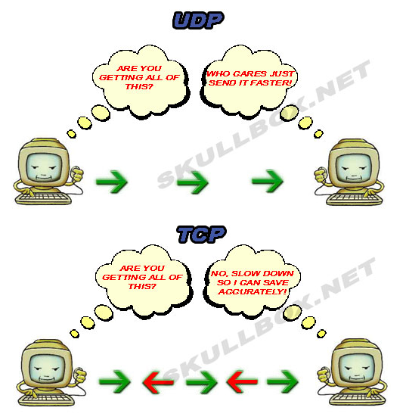
4º Mostra de Produção Cientifica e Tecnológica
http://www.skullbox.net/tcpudp.php
Streaming de vídeo usando redes TCP/IP em Robótica Móvel
/14

Slide 8
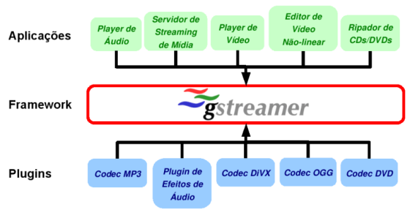
4º Mostra de Produção Cientifica e Tecnológica
Gstreamer
  Framework, abstração
http://www.cin.ufpe.br/~cinlug/drupal/?q=node/59
Streaming de vídeo usando redes TCP/IP em Robótica Móvel
/14
Notes:
GStreamer provê uma camada de abstração sobre componentes de manipulação para qualquer formato para o qual haja um plugin instalado. As aplicações não precisam mais se preocupar em implementar decodificadores, mixers, sincronia nem codecs, podem se concentrar apenas nas "funcionalidades legais para o usuário", o que significa aplicações melhores e mais pessoas felizes. :)

Slide 9
4º Mostra de Produção Cientifica e Tecnológica
Transmitter
#!/bin/sh
cat $0
DURATION=0
WIDTH=1280
HEIGHT=720
FRAMERATE=48
BITRATE=2500000
IP=$(ip -o addr show eth0 | sed -n 's/.*inet \([0-9.]*\)\/.. .*/\1/p')
TARGETIP=192.168.42.26
UDPPORT=5001
/opt/vc/bin/raspivid -t $DURATION -w $WIDTH -h $HEIGHT -fps $FRAMERATE -b $BITRATE -n -o - |
gst-launch-1.0 -v fdsrc ! h264parse ! rtph264pay config-interval=1 pt=96 ! udpsink host=$TARGETIP port=$UDPPORT
Streaming de vídeo usando redes TCP/IP em Robótica Móvel
/14
Notes:
GStreamer provê uma camada de abstração sobre componentes de manipulação para qualquer formato para o qual haja um plugin instalado. As aplicações não precisam mais se preocupar em implementar decodificadores, mixers, sincronia nem codecs, podem se concentrar apenas nas "funcionalidades legais para o usuário", o que significa aplicações melhores e mais pessoas felizes. :)

Slide 10
4º Mostra de Produção Cientifica e Tecnológica
Receiver
#!/bin/bash
UDPPORT=5001
gst-launch-1.0 -v udpsrc port=$UDPPORT \
caps='application/x-rtp, media=(string)video, clock-rate=(int)90000, encoding-name=(string)H264' ! \
rtph264depay ! h264parse config-interval=96 ! tee name=t ! queue ! \
video/x-h264, framerate=48/1 ! avdec_h264 ! videoconvert ! autovideosink sync=false t. ! queue ! \
mpegtsmux
Streaming de vídeo usando redes TCP/IP em Robótica Móvel
/14
Notes:
GStreamer provê uma camada de abstração sobre componentes de manipulação para qualquer formato para o qual haja um plugin instalado. As aplicações não precisam mais se preocupar em implementar decodificadores, mixers, sincronia nem codecs, podem se concentrar apenas nas "funcionalidades legais para o usuário", o que significa aplicações melhores e mais pessoas felizes. :)

Slide 11
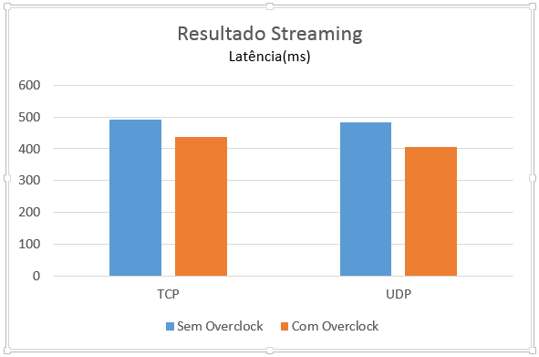
4º Mostra de Produção Cientifica e Tecnológica
Latência
  Sem Overclock
    TCP - 492ms
    UDP - 483ms
  Com Overclock
    TCP – 436ms
    UDP – 407ms
Streaming de vídeo usando redes TCP/IP em Robótica Móvel
/14
Notes:
GStreamer provê uma camada de abstração sobre componentes de manipulação para qualquer formato para o qual haja um plugin instalado. As aplicações não precisam mais se preocupar em implementar decodificadores, mixers, sincronia nem codecs, podem se concentrar apenas nas "funcionalidades legais para o usuário", o que significa aplicações melhores e mais pessoas felizes. :)

Slide 12
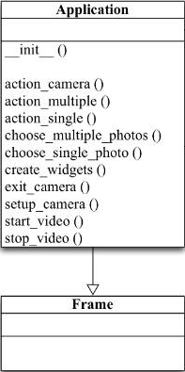
4º Mostra de Produção Cientifica e Tecnológica
Software
Streaming de vídeo usando redes TCP/IP em Robótica Móvel
/14
Notes:
GStreamer provê uma camada de abstração sobre componentes de manipulação para qualquer formato para o qual haja um plugin instalado. As aplicações não precisam mais se preocupar em implementar decodificadores, mixers, sincronia nem codecs, podem se concentrar apenas nas "funcionalidades legais para o usuário", o que significa aplicações melhores e mais pessoas felizes. :)

Slide 13
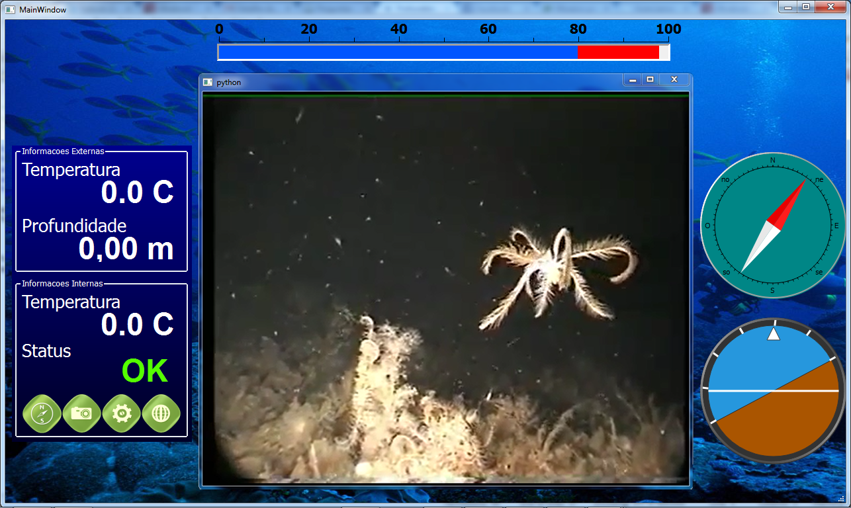
4º Mostra de Produção Cientifica e Tecnológica
Resultados obtidos.
Streaming de vídeo usando redes TCP/IP em Robótica Móvel
/14

Slide 14
4º Mostra de Produção Cientifica e Tecnológica
Perguntas?
Obrigado!
marcos.vinicius.scholl@gmail.com, larissaesilva@gmail.com, carlos.rocha@riogrande.ifrs.edu.br
Streaming de vídeo usando redes TCP/IP em Robótica Móvel
/14

